Slide 1
HTML & CSS & Javascript
EFIF, KSK 2024

Slide 2
HTML

Slide 3
CSS

Slide 4
Visual Studio Code
Um weiter zu entwickeln, benötigen wir einen guten Editor.
Sublime ist kostenpflichtig
Notepad++: OK
Wirklich gut: Visual Studio Code
Open-Source (jeder kann den Code runterladen, verändern, weitergeben)
Bitte installieren: code.visualstudio.com
Empfohlene Erweiterung: Live Preview
Notes:
Während Download:
Demo mein Blog
Demo mein HTML
Dev-Tools öffnen
Element in der Sidebar finden
Text ändern ("Hitzefrei")
CSS ein- und ausschalten
Neu laden

Slide 5
Developer Tools
Demo mein Blog
Demo mein HTML
Dev-Tools öffnen
Element in der Sidebar finden
Text ändern ("Hitzefrei")
CSS ein- und ausschalten
Neu laden

Slide 6
Javascript
Haben bisher gesehen:
Struktur (HTML)
Formatierung (CSS)
Fehlt:
Verhalten
-> benötigen eine Programmiersprache für den Browser
-> Javascript
Also known as: ECMAScript

Slide 7
Javascript
Ziel: Schnaps, Bier, Sirup programmieren
Informiert das Schankpersonal am Sommerfest, was die Kunden trinken dürfen (je nach Alter)
Zusammen Schritt für Schritt
Nachher: JS Beispiele (Dies und Das) fertig!
Anschliessend: im persönlichen Lernblog dokumentieren.
Ev: Vorschau auf TicTacToe

Slide 8
TicTacToe

Slide 9
TicTacToe – HTML & CSS
Nett wäre ein Container mit 9 Buttons
Formatierung mit GridLayout
Notes:
Effekt im Beispiel (DevTools) zeigen.

Slide 10
TicTacToe – JavaScript
Spiellogik in JS
Jeder Button benötigt einen Click-Handler
Entweder im HTML:
Alternative: Handler in JS verbinden:

Slide 11
TicTacToe – JavaScript
Alternative: Handler in JS verbinden:
document.querySelectorAll(<expression>)
Findet alle Elemente, die dem CSS-Selector entsprechen.
for-of-Schleife, um alle Elemente zu besuchen
() => clickHandler(button)
Arrow Function (anonyme Funktion)
Notes:
Demo in DevTools
Also show data-state

Slide 12
TicTacToe – Let's Go!
Neuer Ordner in VSCode öffnen
Ziel:
TicTacToe HTML, CSS, JS

Slide 13
Reflexion
Wichtiges im persönlichen Wiki erfassen.
z.T. noch recht dünn... 26m?
Danach:
Weiter mit TTT

Slide 14
About State!
Was ist die minimale Information, die ein TicTacToe-Spiel beschreibt?
Spielfeld
Nächster Spieler?
Zustand:
offen-beendet
gewonnen-unentschieden
Gewinner?
Spiel-Identität?
{ "id": 0, "state": { "progress" : "ended", "result" : "won", }, "grid": [ "X", " ", " ", "X", "O", " ", "X", "O", " " ], "winner": "X", "player": "X", "next": "O" }

Slide 15
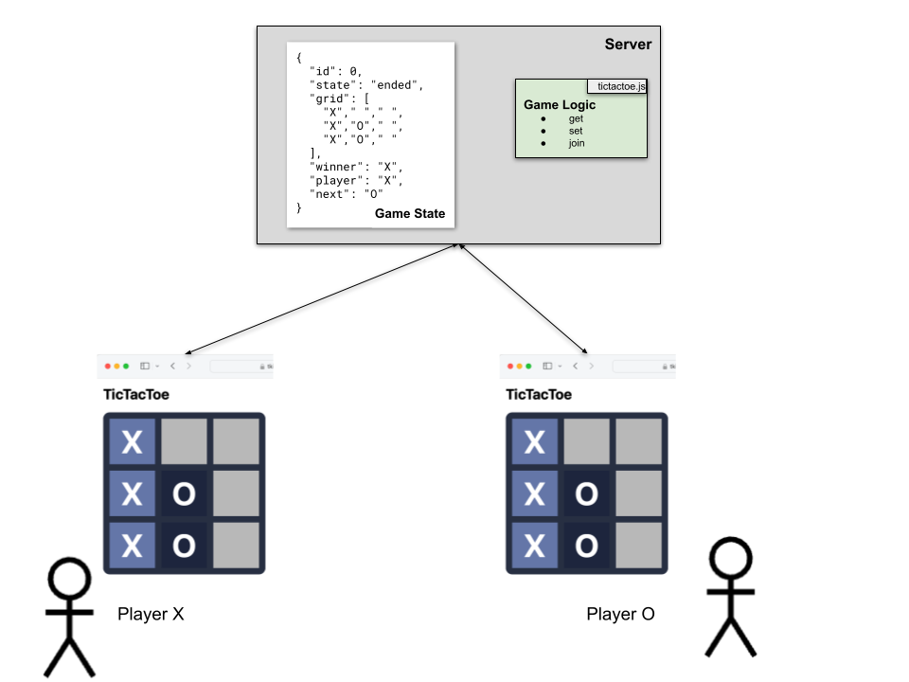
Web-Apps 2024-09-04
Grundlegende Sprachen:
HTML
CSS
JavaScript
Zusammengefügt:
TicTacToe, im Browser
Ziel heute: auf den Server
Notes:
Zwei kleinere Blöcke heute:
JSON konsumieren, am Beispiel, dies und das
JSON-API erschaffen, auf dem Server

Slide 16
JSON
JavaScript Object Notation
Alles ist ein { Object }
Einträge
"key" : value Paare
Keys sind Strings
Werte sind:
Strings
Zahlen
[Listen] = [Arrays]
Andere {Objekte}
{ "id": 0, "state": { "progress" : "ended", "result" : "won", }, "grid": [ "X", " ", " ", "X", "O", " ", "X", "O", " " ], "winner": "X", "player": "X", "next": "O" }

Slide 17
Wieso JSON?
Kompakte Datendarstellung
Als String übertragbar
Einfach zu lesen
Für Menschen
Wichtiger: für Computer :)

Slide 18
Web-APIs mit JSON
API: Application Programming Interface
Einfacher: Programmier-Schnittstelle
Beispiel: wiewarm.ch
Für Menschen
Als JSON-API

Slide 19
fetch()
Ziel: aus JavaScript ein JSON-API benützen.
async function requestTemp () {
let fetchPromise = fetch('https://www.wiewarm.ch/api/v1/temperature.json/16');
let response = await fetchPromise;
if (response.ok) {
let json = await response.json();
tempBodensee.textContent = json['51']['temp'] + '°C';
}
fetch(): HTTP Request für eine URL
Dauert vielleicht lange... gibt darum eine Promise zurück.
await: warte, bis Promise erfüllt wird.
Funktion muss mit async markiert sein.
Funktion gibt selber eine Promise zurück.
Browser blockiert nicht, während er auf eine Promise wartet.
Notes:
Wie lange dauert der Abruf einer Internetseite?
1s? 100ms? 10s?
Wir wissen es nicht!
Was macht der Browser, wenn das Javascript nicht reagiert? -> Freeze
--> wollen wir vermeiden

Slide 20
Auftrag 1: Web-API konsumieren
Auftrag (15m)
wiewarm.ch auslesen
Bodenseetemperatur anzeigen

Slide 21
Ein eigenes Web-API!
Bisher:
JavaScript ist die Sprache des Browsers.
Neu:
JavaScript auf dem Server!

Slide 22
Node.js + express
Im Browser wird JavaScript direkt ausgeführt.
Auf dem Server benötigen wir eine JavaScript-Engine:
node.js – Download
In Visual Studio Code:
neu starten
Terminal öffnen (Ctrl+J)
Projekt initialisieren:
npm init
HTTP-Server installieren:
npm install express cookie-parser

Slide 23
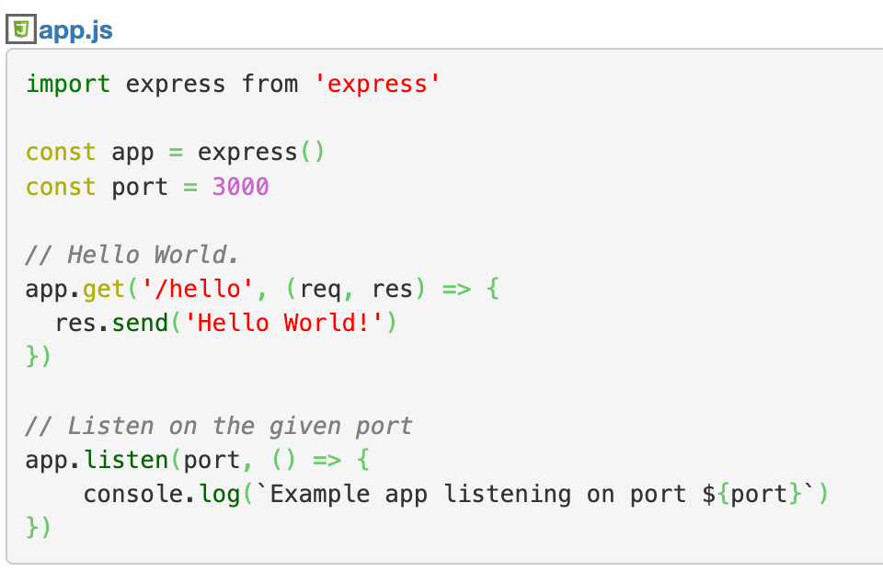
JSON-API: Hello World
Im Terminal:
node app.js
Example app listening on port 3000
Im Browser:
localhost:3000/hello

Slide 24
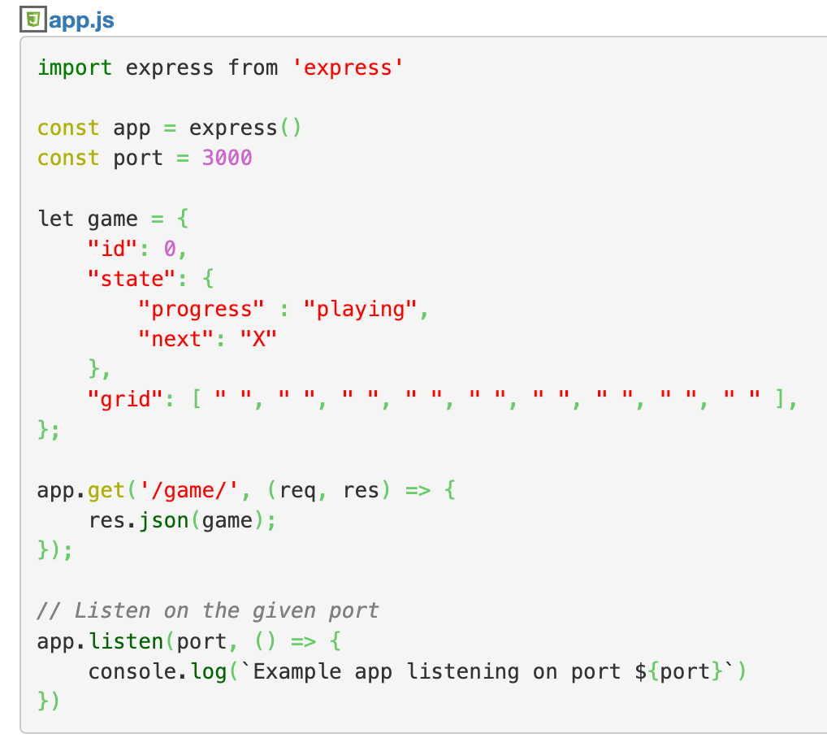
TicTacToe on Server
Game-Zustand
Routen
Pfade für HTTP-Requests
Lesen Request
Schreiben Response

Slide 25
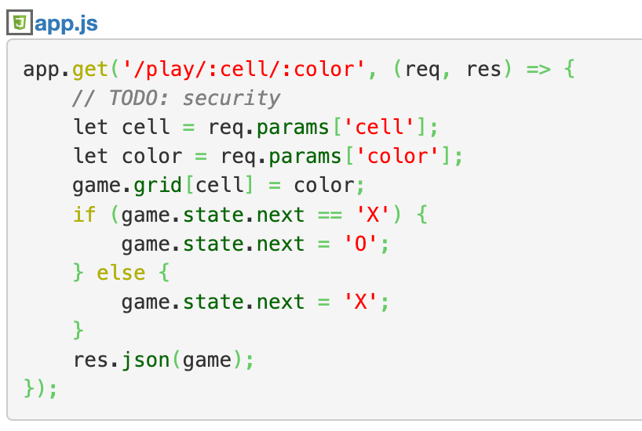
TicTacToe on Server
Game-Play
URL-Parameter mit :name
auslesen aus req.params

Slide 26
TicTacToe

Slide 27
TicTacToe on Server – Auftrag 2
TicTacToe Server:
zwei Routen (game / play) umsetzen
TicTacToe spielen ohne User Interface, nur über URLs:
http://localhost:3000/game
http://localhost:3000/play/3/X
Verbindung zum HTML
Button Click-Handlers rufen WebAPIs mit fetch() auf.
HTML wird dem JSON entsprechend angepasst

Slide 28
Ausblick
TicTacToe Server-Game fertig
Gegeneinander antreten
Server muss erreichbar sein...
Security diskutieren.

Slide 29
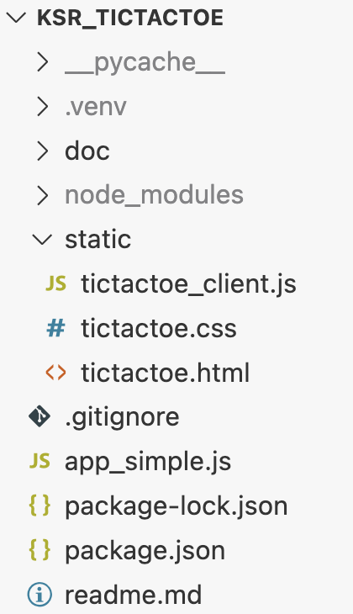
Statische Dateien
Ziel: Webserver liefert alles von einer Adresse:
Web-APIs: fetch('/game')
HTML, CSS, JS-Dateien für den Browser
Letztere heissen "statisch", weil sie nicht dynamisch vom Server verändert werden.
In einem Ordner 'static' abgelegt.
Express anweisen, diese Dateien auszuliefern.

Slide 30
Benutzer-Identifizierung
Problem: wie weiss der Browser, ob er X oder O ist?
Ideen?
Lösung:
Server muss die Zuteilung vornehmen.
Aber wie identifiziert er die zwei Spieler?
IP-Adresse?
kann die gleiche sein (NAT, zwei Spieler auf gleichem Computer...)
Benutzer wählt einen Namen aus
müssen sicherstellen, dass der Name eindeutig ist.
könnte von einem böswilligen Mitspieler gespooft werden.
Notes:
SuS nach Ideen fragen
Mögliche Antworten:
Der erste ist X (aber wie weiss er das?)
-> Server muss entscheiden!
Identifikation?
über die IP-Adresse? (aber: NAT – die Ips können identisch sein)
Benutzer wählt einen Namen
aber: ist das sicher?
ein Spieler könnte den Namen des Gegners spoofen!
Antwort:
Server übergibt dem Client ein Cookie (Guetsli) mit der Information über den Spieler.
Cookie wird verschlüsselt
Client liefert das Cookie mit jedem Request mit
könnte immer noch abgehört werden (replay-Attacke), aber nur wenn die Verbindung nicht verschlüsselt ist.

Slide 31
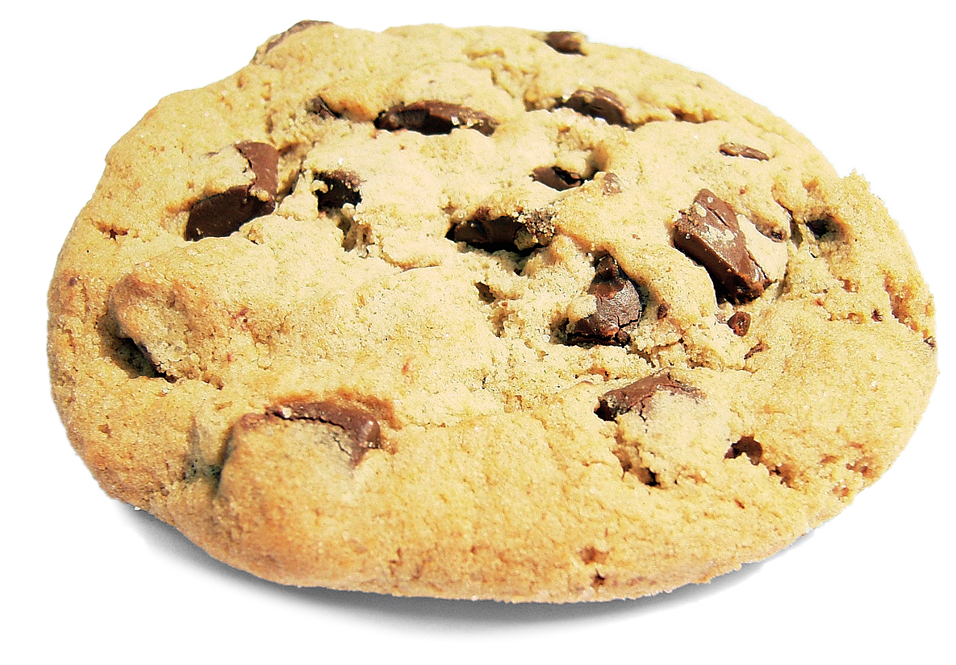
Cookies
Kanonische Antwort: Cookies
Server teilt den Spielern ihre Farbe X oder O zu.
Information wird als Cookie der HTTP-Response mitgegeben.
Optional: Cookie wird kryptographisch signiert.
Client liefert das Cookie mit jedem Request mit.
Notes:
Signierung lassen wir aus

Slide 32
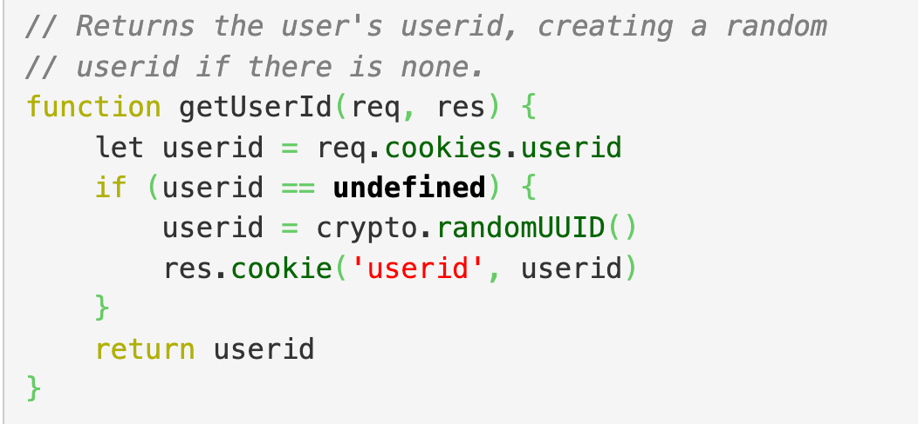
Cookies (2)

Slide 33
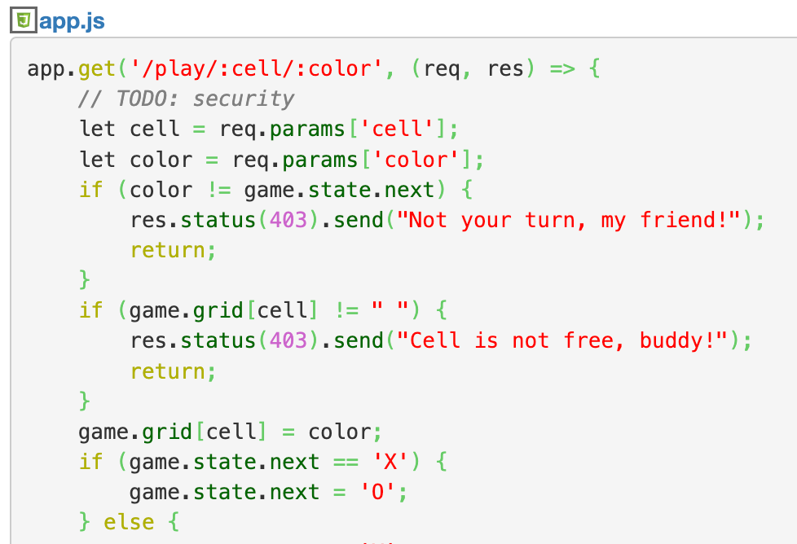
TicTacToe on Server - Validation
Ist die Zelle leer?
Der richtige Spieler?
HTTP-Status-Codes:
403 – Forbidden
404 – Not Found
Notes:
Was fehlt?
Validation stellt nur sicher, dass das Game nicht auf unzulässige Weise verändert wird.
… aber nicht, ob der Request überhaupt vom richtigen Benutzer her kommt...
… ein:e böswillige:r Spieler:in könnte also einen ungünstigen Stein für den Gegner setzen.
Abhilfe?
Cookies...
Verschlüsselter Benutzerzustand (also: ist er X oder O?)
Wird als Cookie gespeichert.
In jedem Request mitgeliefert
Vom Server validiert.

Slide 34
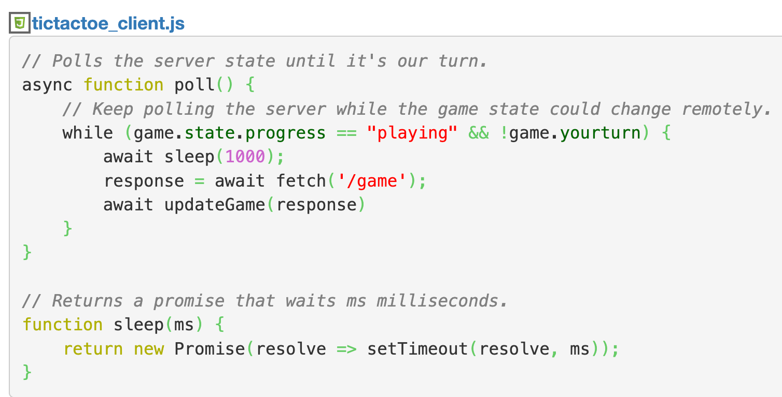
Client-side: Polling
Problem: Wie weiss der Client, ob der Game-State geändert hat?
Idee: Polling
periodisch fetch('/game') aufrufen, bis wir dran sind

Slide 35
Auftrag
... auf dem Wiki
Teil 1: TicTacToe zum Laufen bringen!
Wiki hat viele Ideen und Snippets
Wenn es gar nicht mehr geht: Referenz-Implementierung auf github.com
Teil 2:
zu zweit TicTacToe spielen
dafür ins WLAN des AccessPoint wechseln
... damit sich die Clients gegenseitig sehen.
Was funktioniert, was noch nicht?

